Slide 1


zepto（续）
zepto与jQuery的异同点及使用zepto的注意点
2015.09.11

Slide 2


主要内容
zepto与jQuery的异同点
zepto对 CSS 选择器的支持
zepto的一些APIs
使用zepto需要注意的几点
zepto一些方法的“坑”
tap的使用
jQuery
V2.03
Zepto v1.0rc1
1355行
8829行

Slide 3



1. zepto 对 CSS 选择器的支持
zepto的选择器只是jQuery的一个子集，但其集满足90%的使用场景
×
√
zepto的data只能存储字符串，若存储复杂对象的话要把它先转换为字符串

Slide 4
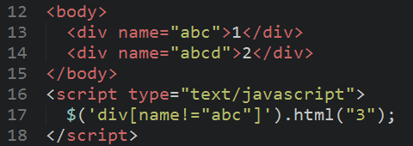
1. zepto 对 CSS 选择器的支持
zepto的选择器无法选出 $("div[name!='abc']") 的元素
√
×

Slide 5
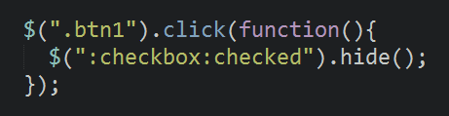
1. zepto 对 CSS 选择器的支持
:text :checkbox :first 等等在 jQuery 里面很常用的选择器，zepto 不支持！
√
×
原因：jQuery 通过自己编写的 sizzle 引擎来支持 CSS 选择器，而 zepto 是直接通过浏览器提供的document.querySelectorAll 接口，这个接口只支持标准的 CSS 选择器。

Slide 6


1. zepto 对 CSS 选择器的支持
zepto获取select元素的选中option不能用类似jQuery的方法，
$(‘option[selected]’); 因为selected属性不是css的标准属性
https://github.com/madrobby/zepto/issues/503
但是获取有select中含有disabled属性的元素可以用 $this.find("option:not(:disabled)"); 因为disabled是标准属性

Slide 7
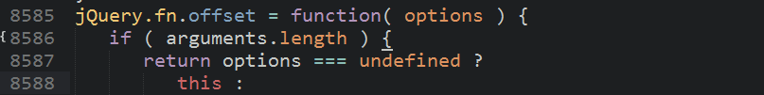
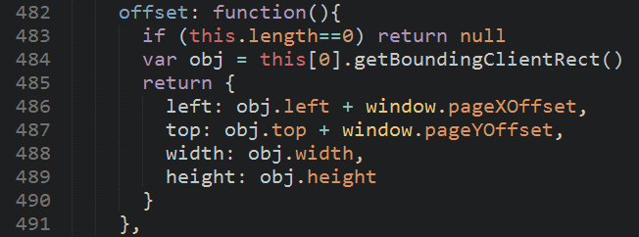
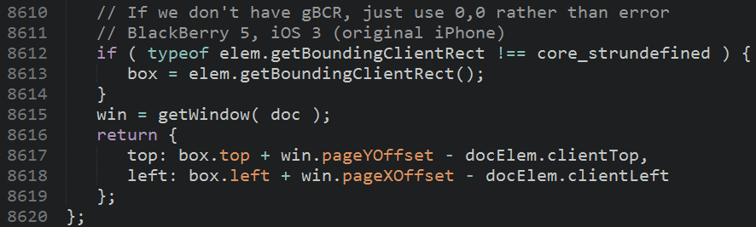
2. zepto 的一些APIs
Zepto 是根据标准浏览器写的，所以对于节点尺寸的方法只提供 width() 和 height()，省去了 innerWidth(), innerHeight(),outerWidth(),outerHeight()
offset()
Zepto.js: 返回 top 、 left 、 width 、 height
jQuery: 返回 top、 left
…

Slide 8
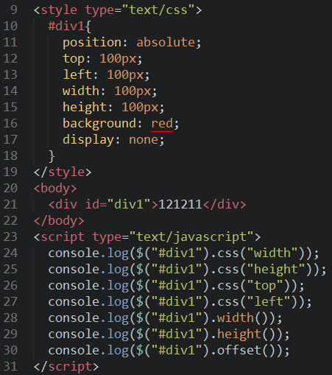
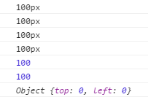
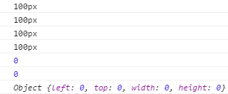
2. zepto 的一些APIs
其次，zepto的 height() .width() 方法也不完善，对于display:none 的元素，计算出的高宽都是 0
而这在 jQuery 里面是没有问题的，因为 jQuery 针对这种元素，会先设置其 css 样式设置为position: "absolute", visibility: "hidden", display: "block"

Slide 9
2. zepto 的一些APIs
Zepto.js: 由盒模型（ box-sizing ）决定
jQuery: 忽略盒模型，始终返回内容区域的宽/高（不包含 padding 、 border ）。解决方式就是使用 .css('width') 而不是 .width() 。

Slide 10
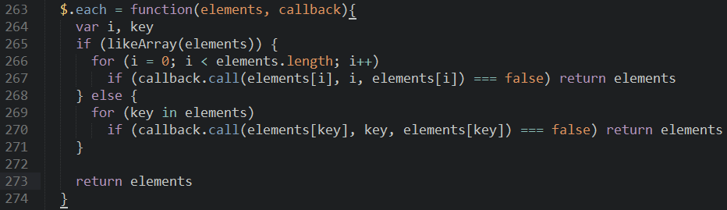
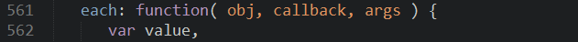
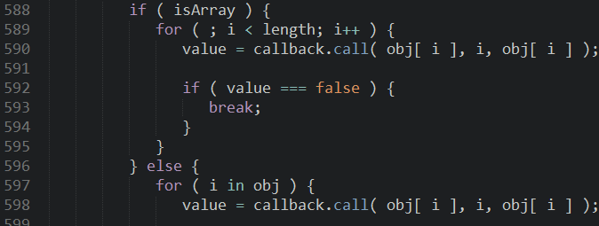
2. zepto 的一些APIs
Zepto 的each 方法只能遍历 数组，不能遍历JSON对象
…

Slide 11
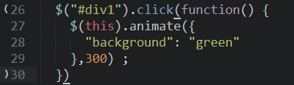
2. zepto 的一些APIs
animate() 方法
jQuery，大多数非数值的css属性都无法用来执行动画。例如：width、height、left、top都可用于动画，但color、background-color无法用于动画(除非使用jQuery.Color()插件)。jQuery最初实现animate是采用js循环设置状态记录的方式，所以可以有效的记住状态暂停动画元素。
zepto的animate完全依赖于css3动画，暂停需要再想办法。
√
×

Slide 12
2. zepto 的一些APIs
但是，jQUery css属性值也可以是相对的，你可以为属性值加上前缀"+="或"-="，以便于在原来的属性值上增加或减少指定的数值。例如：{ "height": "+=100px" }，表示在原有高度的基础上增加100px。而zepto不行。
animate() 、css() 方法
jQuery的css()、animate()属性值可以是相对的，我们可以为属性值加上前缀"+="或"-="，以便于在原来的属性值上增加或减少指定的数值。例如：{ "height": "+=100px" }，表示在原有高度的基础上增加100px。而zepto不行。
×
√

Slide 13
2. zepto 的一些APIs
show() 、hide()动画效果
×
√

Slide 14

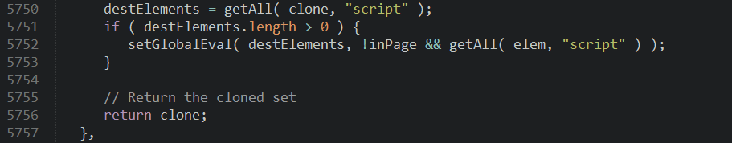
2. zepto 的一些APIs
clone()
zepto的clone不支持事件clone，dom clone后需要自己再处理事件
×
√
…

Slide 15
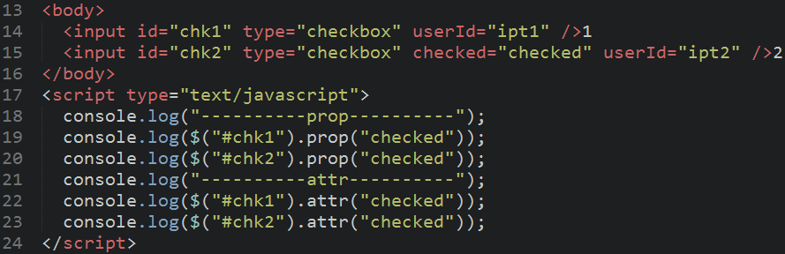
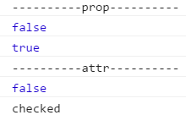
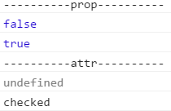
2. zepto 的一些APIs
attr()、prop()方法

Slide 16
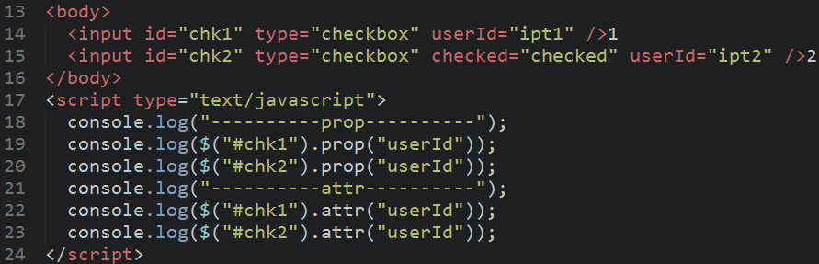
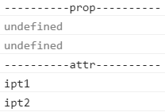
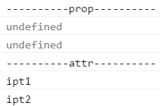
2. zepto 的一些APIs
attr()、prop()方法

Slide 17
2. zepto 的一些APIs
attr()、prop()方法
（1）
对于HTML元素本身就带有的固有属性，在处理时，使用prop方法。
对于HTML元素我们自己自定义的DOM属性，在处理时，使用attr方法。
（2）
添加属性名称该属性就会生效应该使用prop();
值有true,false的属性使用prop();
其他则使用attr();
有的浏览器只要写disabled,checked就可以了，而有的要写成disabled = “disabled”，checked=“checked”，用attr(“checked”)获取checkbox的checked属性时选中的时候可以取到值,值为“checked“，但没选中获取值就是undefined。

Slide 18
2. zepto 的一些APIs
attr()、prop()方法
官方建议attr()、prop()的使用
Attribute/Property | .attr() | .prop()
accesskey | √
align | √
async | √ | √
autofocus | √ | √
checked | √ | √
class | √
contenteditable | √
draggable | √
src | √
tabIndex | √
Attribute/Property | .attr() | .prop()
href | √
id | √
label | √
location | √ | √
multiple | √ | √
readOnly | √ | √
rel | √
selected | √ | √
title | √
type | √

Slide 24
Thank you！

